Slide 1
后端开发模板
企业应用开发

Slide 2
目标
框架结构简单
数据库层必须支持：MSSQL、MYSQL、SQLITE
框架易于上手
支持良好的业务扩展
是一套模板框架
源码地址：https://github.com/cqhaibin/ApiTemplate.git

Slide 3
技术选型
基础框架 .net Framework4.5
IoC：Autofac、Autofac.WebApi2
Dto：AutoMapper
序列化：Newtonsoft.Json
Orm：FreeSql
Api：Aspnet.WebApi
数据库：首先MSSQL、次先Mysql
缓存：基于List或Dictionary实现单机内存级缓存

Slide 4
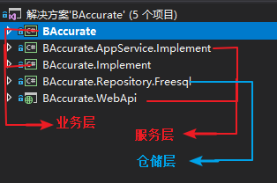
架构分层
UI：前端项目
服务层：贫血模式、实现特定UI接口、API
业务层：提供业务能力、组合业务层对象
数据库访问层：仓储模块
数据库：Mssql，Mysql

Slide 5
接口规范
接口以类似resetful api规范返回
返回结果规则一致
接口名前缀三个动词：Get：表示查询；Post：提交数据（添加/修改）；Delete：移除数据
接口命名规则：接口名前缀+业务名称；以大驼峰命名
接口统一存放在Yapi平台

Slide 6
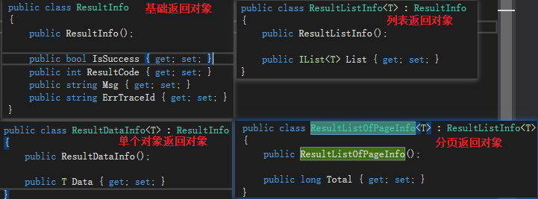
接口返回规范

Slide 7
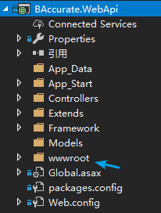
部署架构
单机IIS部署
前端UI静态资源，放到wwwroot文件夹中

Slide 8
登入模块-流程
获取用户名，密码
检测用户名、密码是否为空
异常
返回检验失败
正常
从仓储层获取用户
用户名在线，踢出
正常
异常
判断密码是否匹配
返回未能找此用户
正常
异常
创建在线用户实例
返回密码错误
添加至在线用户列表
返回token+用户信息
结束

